Slide 1

KÍNH CHÀO QUÝ THẦY CÔ GIÁO
CHÀO CÁC EM HỌC SINH

Slide 2
KIỂM TRA BÀI CŨ
1. Quá trình tiêu hóa thức ăn ở khoang miệng diễn ra như thế nào?
2. Khi thức ăn xuống đến dạ dày còn những loại chất nào cần được tiêu hóa tiếp?

Slide 3
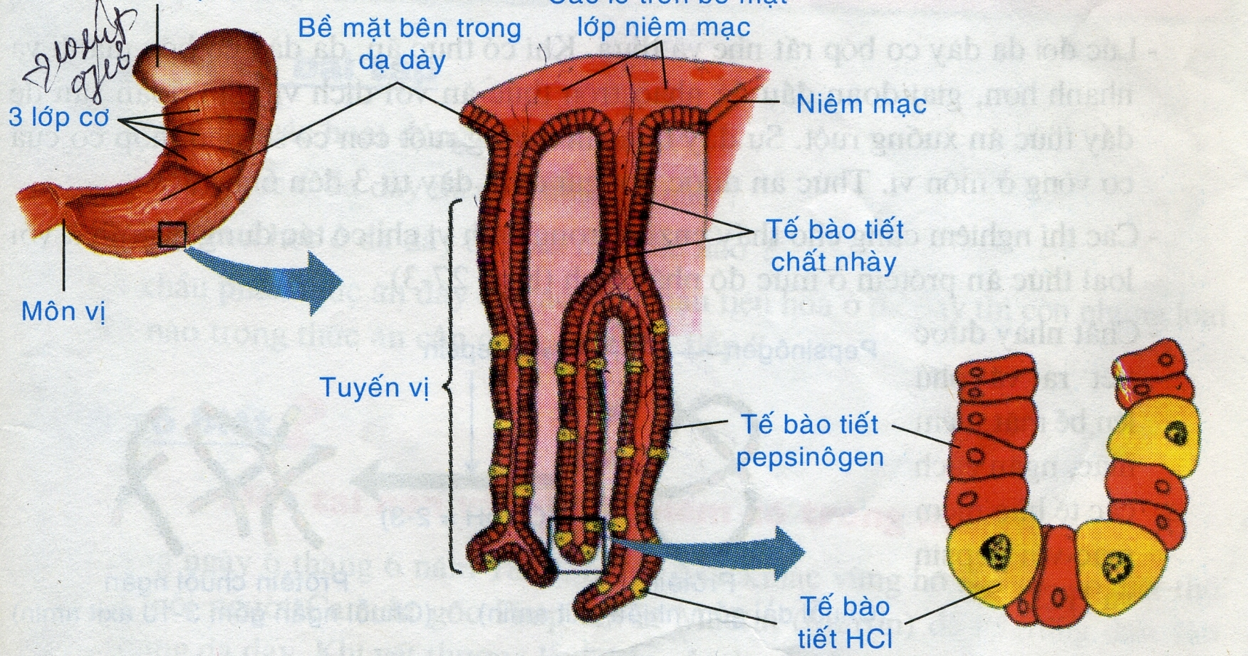

Tiết 28-Bài 27: TIÊU HOÁ Ở DẠ DÀY
I. Cấu tạo dạ dày:
Tâm vị
Các lỗ trên bề mặt
lớp niêm mạc
Bề mặt bên trong dạ dày
3 lớp cơ
Niêm mạc
Tế bào tiết chất nhày
Môn vị
Tuyến vị
Tế bào tiết pepsinôgen
Tế bào tiết HCl
Hình 27.1: Cấu tạo dạ dày và lớp niêm mạc của nó
- Trình bày các đặc điểm cấu tạo chủ yếu của dạ dày?

Slide 4
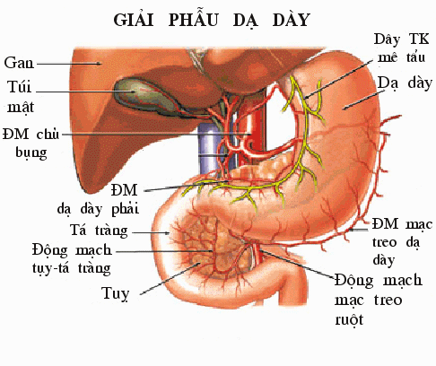
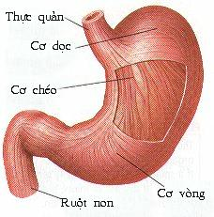

- Trình bày các đặc điểm chủ yếu của dạ dày?
* Dạ dày: - Là phần rộng nhất của ống tiêu hoá.
Tâm vị
Môn vị
Hình dạng của dạ dày

Slide 5
Lớp màng bọc bên ngoài
Lớp cơ
Dạ dày
Lớp dưới niêm mạc
Lớp niêm mạc trong cùng

Slide 6
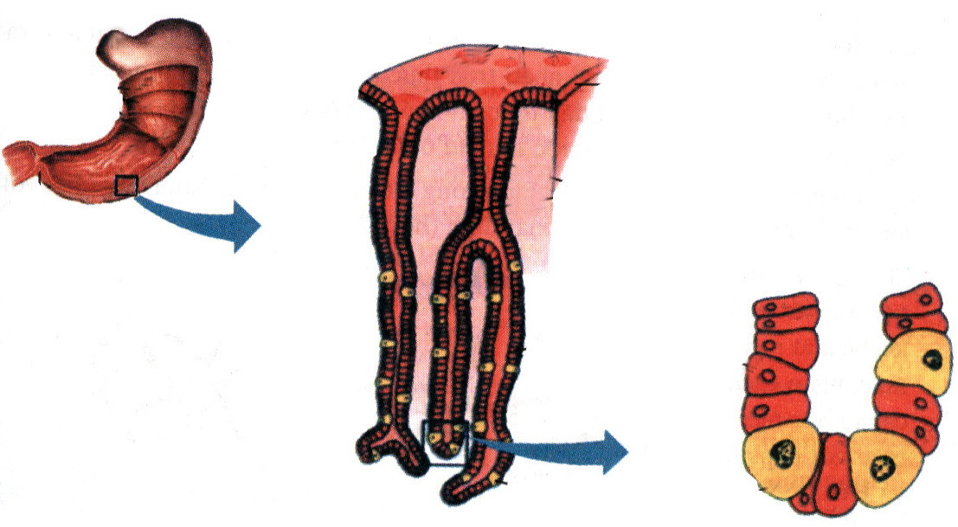
Taâm vò
Caùc loã treân beà maët lôùp nieâm maïc
Beà maët beân trong daï daøy
3 lôùp cô
Nieâm maïc
Teá baøo tieát chaát nhaøy
Moân vò
Teá baøo tieát pepsinoâgen
Tuyeán vò
Teá baøo tieát HCl

Slide 7

Bài 27: TIÊU HOÁ Ở DẠ DÀY
I. Cấu tạo dạ dày:
- Hình dạng: hình túi thắt 2 đầu, dung tích khoảng 3 lít.
- Thành dạ dày gồm 4 lớp:
+ Lớp màng bọc bên ngoài
+ Lớp cơ: rất dày và khoẻ gồm 3 lớp: cơ dọc, cơ vòng và cơ chéo.
+ Lớp dưới niêm mạc.
+ Lớp niêm mạc trong cùng: có nhiều tuyến tiết dịch vị.
Tâm vị
Bề mặt bên trong dạ dày
Các lỗ trên bề mặt
lớp niêm mạc
3 lớp cơ
Niêm mạc
Tế bào tiết chất nhày
Môn vị
Tuyến vị
Tế bào tiết pepsinôgen
Tế bào tiết HCl
Hình 27.1: Cấu tạo dạ dày và lớp niêm mạc của nó

Slide 8
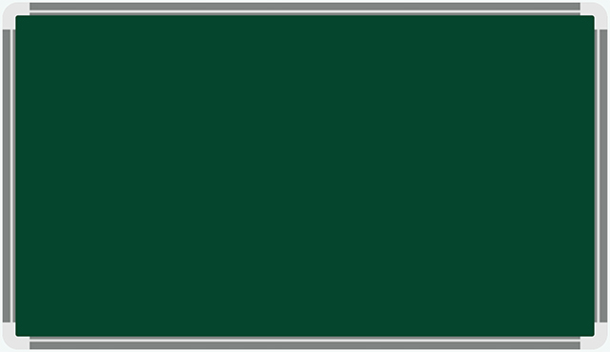
Bài 27: TIÊU HOÁ Ở DẠ DÀY
I. Cấu tạo dạ dày:
- Hình dạng: hình túi thắt 2 đầu, dung tích khoảng 3 lít.
- Thành dạ dày gồm 4 lớp:
+ Lớp màng bọc bên ngoài
+ Lớp cơ: rất dày và khoẻ gồm 3 lớp: cơ dọc, cơ vòng và cơ chéo.
+ Lớp dưới niêm mạc.
+ Lớp niêm mạc trong cùng: có nhiều tuyến tiết dịch vị.

Slide 9
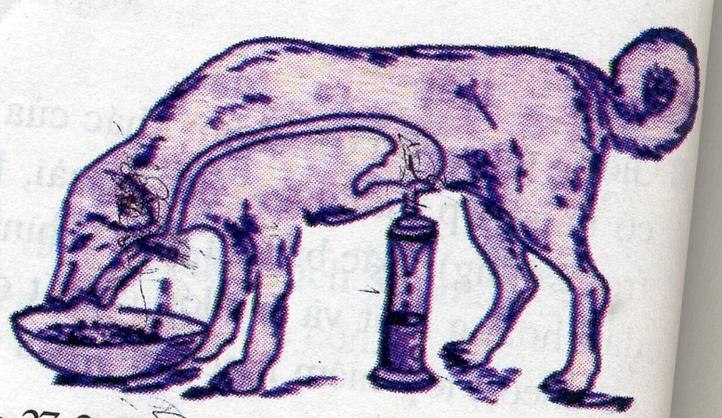

Tiết 28-Bài 27: TIÊU HOÁ Ở DẠ DÀY
I. Cấu tạo dạ dày:
II. Tiêu hoá ở dạ dày:
Hình 27.3: Thí nghiệm “bữa ăn giả” của chó
I van Petrovich Paplop

Slide 10
Tiết 28-Bài 27: TIÊU HOÁ Ở DẠ DÀY
I. Cấu tạo dạ dày:
II. Tiêu hoá ở dạ dày:
- Nước : 95%
- Enzim pepsin
- Axit clohidric (HCl)
- Chất nhày
5%
Khi nào dịch vị trong dạ dày được tiết ra?
Em hãy cho biết thành phần của dịch vị?
Khi thức ăn chạm vào lưỡi hay niêm mạc của dạ dày thì gây ra phản xạ tiết dịch vị

Slide 11
Tiết 28-Bài 27: TIÊU HOÁ Ở DẠ DÀY
I. Cấu tạo dạ dày:
II. Tiêu hoá ở dạ dày:
* Thành phần của dịch vị:
- Nước: 95%
- Enzim pepsin, axit clohidric (HCl), chất nhày (5%)
- Em hãy nêu trạng thái của dạ dày khi chưa có thức ăn và khi có thức ăn ?
Lúc đói dạ dày co bóp rất nhẹ và thưa. Khi có thức ăn, dạ dày co bóp mạnh và nhanh hơn, giai đoạn đầu để nhào trộn thức ăn với dịch vị, giai đoạn sau để đẩy thức ăn xuống ruột.

Slide 12
Tiết 28-Bài 27: TIÊU HOÁ Ở DẠ DÀY
I. Cấu tạo dạ dày:
II. Tiêu hoá ở dạ dày:
* Thành phần của dịch vị:
- Nước: 95%
- Enzim pepsin, axit clohidric (HCl), chất nhày (5%)
Nêu sự biến đổi lí học ở dạ dày?
Dạ dày tiết dịch vị để hoà loãng thức ăn và co bóp để đảo trộn thức ăn cho thấm đều dịch vị

Slide 13
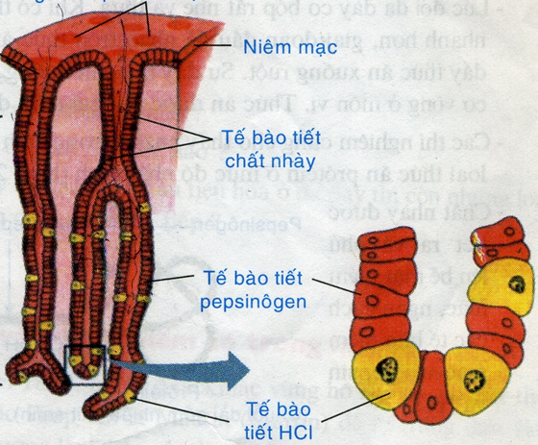
Enzim pepsin
HCl
Các lỗ trên bề mặt lớp niêm mạc
Chất nhày
Niêm mạc
Tuyến vị

Slide 14
Tiết 28-Bài 27: TIÊU HOÁ Ở DẠ DÀY
I. Cấu tạo dạ dày:
II. Tiêu hoá ở dạ dày:
* Thành phần của dịch vị:
- Nước: 95%
- Enzim pepsin, axit clohidric (HCl), chất nhày (5%)
Nêu sự biến đổi hóa học ở dạ dày?
- Hoạt động của enzim pepsin phân cắt một phần thức ăn prôtêin chuổi dài thành các chuổi ngắn gồm 3-10 axit amin.

Slide 15
Tiết 28-Bài 27: TIÊU HOÁ Ở DẠ DÀY
I. Cấu tạo dạ dày:
II. Tiêu hoá ở dạ dày:
* Thành phần của dịch vị:
- Nước: 95%
- Enzim pepsin, axit clohidric (HCl), chất nhày (5%)
HCl
Pepsinôgen
Pepsin
HCl (pH = 2-3)
Prôtêin
(Chuỗi dài gồm nhiều axit amin)
Prôtêin chuỗi ngắn
(Chuỗi ngắn gồm 3-10 axit amin)

Slide 16
Tiết 28-Bài 27: TIÊU HOÁ Ở DẠ DÀY
I. Cấu tạo dạ dày:
II. Tiêu hoá ở dạ dày:
Bảng 27. Các hoạt động biến đổi thức ăn ở dạ dày
Biến đổi thức ăn ở dạ dày | Các hoạt động tham gia | Các thành phần tham gia hoạt động | Tác dụng của hoạt động
Biến đổi lí học
Biến đổi hoá học
- Hoà loãng thức ăn
- Đảo trộn thức ăn cho thấm đều dịch vị.
- Sự tiết dịch vị
- Sự co bóp của thức ăn của dạ dày
- Tuyến vị
- Các lớp cơ của dạ dày
- Phân cắt prôtêin chuỗi dài thành các chuỗi ngắn gồm 3 đến 10 axit amin.
- Hoạt động của enzim pepsin
- Enzim pepsin

Slide 17
II. Tiêu hoá ở dạ dày:
* Thành phần của dịch vị:
- Nước: 95%
- Enzim pepsin, axit clohidric(HCl), chất nhày: (5%)
* Các hoạt động biến đổi thức ăn ở dạ dày:
- Biến đổi lí học gồm:
+ Sự tiết dịch vị → Hoà loãng thức ăn.
+ Sự co bóp của dạ dày → Đảo trộn thức ăn cho thấm đều dịch vị.
- Biến đổi hoá học: Hoạt động của enzim pepsin → Phân cắt protein chuỗi dài thành các protein chuỗi ngắn gồm 3 - 10 axit amin .

Slide 18
Tiết 28-Bài 27: TIÊU HOÁ Ở DẠ DÀY
I. Cấu tạo dạ dày:
II. Tiêu hoá ở dạ dày:
1. Sự đẩy thức ăn xuống ruột nhờ hoạt động của các cơ quan bộ phận nào?
2. Loại thức ăn gluxit và lipit được tiêu hoá trong dạ dày như thế nào?
3. Thử giải thích vì sao prôtêin trong thức ăn bị dịch vị phân huỷ nhưng prôtêin của lớp niêm mạc dạ dày lại được bảo vệ và không bị phân huỷ?

Slide 19
Tiết 28-Bài 27: TIÊU HOÁ Ở DẠ DÀY
I. Cấu tạo dạ dày:
II. Tiêu hoá ở dạ dày:
1. Sự đẩy thức ăn xuống ruột nhờ hoạt động của các cơ quan bộ phận nào?
→ Nhờ hoạt động co của các cơ dạ dày và sự co cơ vòng ở môn vị.
2. Loại thức ăn gluxit và lipit được tiêu hoá trong dạ dày như thế nào?
→ + Một phần nhỏ tinh bột được phân giải nhờ enzim amilaza (trộn đều ở khoang miệng) tạo thành đường mantôzơ ở giai đoạn đầu khi thức ăn chưa trộn đều với dịch vị.
+ Gluxit, lipit không tiêu hoá trong dạ dày, chỉ biến đỗi về mặt lí học.

Slide 20
Tiết 28-Bài 27: TIÊU HOÁ Ở DẠ DÀY
I. Cấu tạo dạ dày:
II. Tiêu hoá ở dạ dày:
3. Thử giải thích vì sao prôtêin trong thức ăn bị dịch vị phân huỷ nhưng prôtêin của lớp niêm mạc dạ dày lại được bảo vệ và không bị phân huỷ?
→ Nhờ chất nhày được tiết ra từ các tế bào tiết chất nhày ở cổ tuyến vị. Các chất nhày phủ lên bề mặt lớp niêm mạc, ngăn cách các tế bào niêm mạc với pepsin và HCl.
- Thức ăn lưu lại ở dạ dày khoảng bao lâu?
- Thời gian lưu lại thức ăn trong dạ dày từ 3 – 6 giờ, tùy loại thức ăn.
- Với khẩu phần ăn đầy đủ các chất sau khi tiêu hoá ở dạ dày thì còn những chất nào cần được tiêu hoá tiếp?
- Các thức ăn cần được tiêu hoá tiếp là: prôtêin, gluxit, lipit.

Slide 21
Tiết 28-Bài 27: TIÊU HOÁ Ở DẠ DÀY
I. Cấu tạo dạ dày:
II. Tiêu hoá ở dạ dày:
Liên hệ: 1. Vì sao khi đầy bụng, ta hay ợ ra nước chua?
2. Vì sao lúc đói bụng lại sôi ùng ục ?
- Khi đói dịch vị vẫn tiếp tục tiết ra. Do trống rỗng, dạ dày co mạnh làm cho các dịch trong đó bị đẩy lên, dồn xuống, sủi bọt và cho ta có cảm giác vừa thấy đói bụng vừa sôi lên ùng ục …
Vận dụng: Hàng ngày em đã có những thói quen nào để bảo vệ hệ tiêu hóa, đặc biệt là dạ dày?

Slide 22
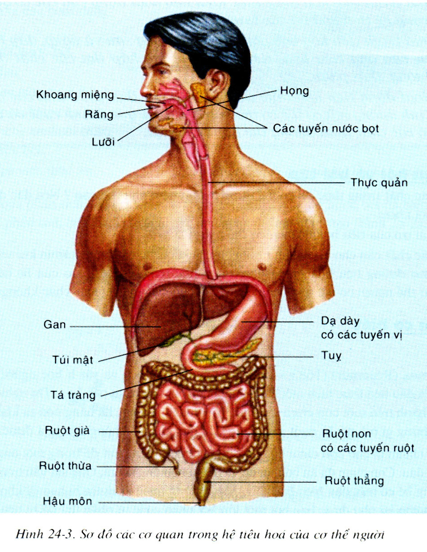
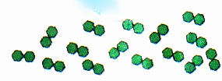
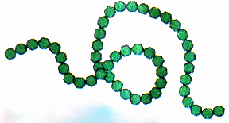
Đường mantôzơ
Amilaza
Tinh bột
Không đáng kể
Pepsin
HCl
(Chuỗi dài nhiều aa)
(Chuỗi ngắn 3-10 aa)

Slide 23
Bài tập
Hãy chọn ý đúng nhất
Câu 1: Cơ cấu tạo thành dạ dày thuộc loại:
A. Cơ vòng B. Cơ dọc
C. Cơ chéo D. Cả 3 loại cơ trên
Câu 2: Chỗ thông giữa dạ dày với thực quản được gọi là:
A. Hầu B. Tâm vị C. Môn vị D. Thân vị
Câu 3: Chất nào dưới đây không có trong dịch vị?
A. HCl B. Chất nhày
C. Enzim pepsin D. Enzim amylaza

Slide 24
Bài tập
Hãy chọn ý đúng nhất
Câu 4: Tác dụng của HCl trong dịch vị là:
A. Hoạt hóa biến đổi enzim pepsinogen thành enzim pepsin
B. Tạo môi trường axit cho enzim hoạt động
C. Cả A và B đều đúng
D. Tất cả A, B, C đều sai
Câu 5: Sản phẩm của sự biến đổi hóa học ở dạ dày là:
A. Đường mantozo B. Vitamin
C. Protein chuỗi ngắn D. Axít amin

Slide 25
Bài tập
Hãy chọn ý đúng nhất
6. Dịch vị được tiết ra khi
a. Khi nhìn thấy thức ăn
b. Thức ăn chạm vào lưỡi
c. Thức ăn chạm vào lớp niêm mạc dạ dày
d. Khi thức ăn chạm vào lưỡi và lớp niêm mạc dạ dày
d

Slide 26
Hãy chọn những câu trả lời đúng
Ở dạ dày diễn ra các hoạt động tiêu hóa nào sau đây ?
Đẩy thức ăn từ dạ dày xuống ruột
Biến đổi hóa học của thức ăn
Tiết dịch vị
Tiết nước bọt
Đảo trộn thức ăn thấm nước bọt
Biến đổi lí học của thức ăn

Slide 27
Câu 6: Tìm những điểm giống và khác nhau giữa tiêu hóa ở khoang miệng và tiêu hóa ở dạ dày?
* Giống nhau:
- Đều có hoạt động biến đổi lí học mạnh hơn biến đổi hóa học.
- Sản phẩm tạo ra là những chất trung gian, chưa phải là chất đơn giản nhất.
* Khác nhau:
Tiêu hóa ở khoang miệng
Tiêu hóa ở dạ dày
- Biến đổi lí học mạnh hơn dạ dày do tác dụng của các cơ lưỡi, răng, các cơ nhai.
- Biến đổi hóa học yếu hơn dạ dày (enzim amylaza làm biến đổi tinh bột chín)
- Sản phẩm tạo ra do tác dụng của enzim amylaza là đường đôi mantozo.
- Môi trường tiêu hóa mang tính chất kiềm do dịch nước bọt tạo ra.
Biến đổi lí học yếu hơn ở miệng do tác dụng của các cơ trên thành dạ dày.
- Biến đổi hóa học mạnh hơn ở miệng (enzim pepsin làm biến đổi protein)
- Sản phẩm tạo ra do tác dụng cua enzim pepsin là protein chuỗi ngắn.
- Môi trường tiêu hóa mang tính chất axit do dịch vị tạo ra.

Slide 28
Dặn dò
+ Học bài, trả lời 4 câu hỏi sgk trang 89.
+ Đọc mục “Em có biết” ?
+ Nghiên cứu bài 28 sgk và chuẩn bị nội dung theo 2 câu hỏi.
1/ Cấu tạo của ruột non.
2/Tiêu hóa hóa học của ruột non?

Slide 29
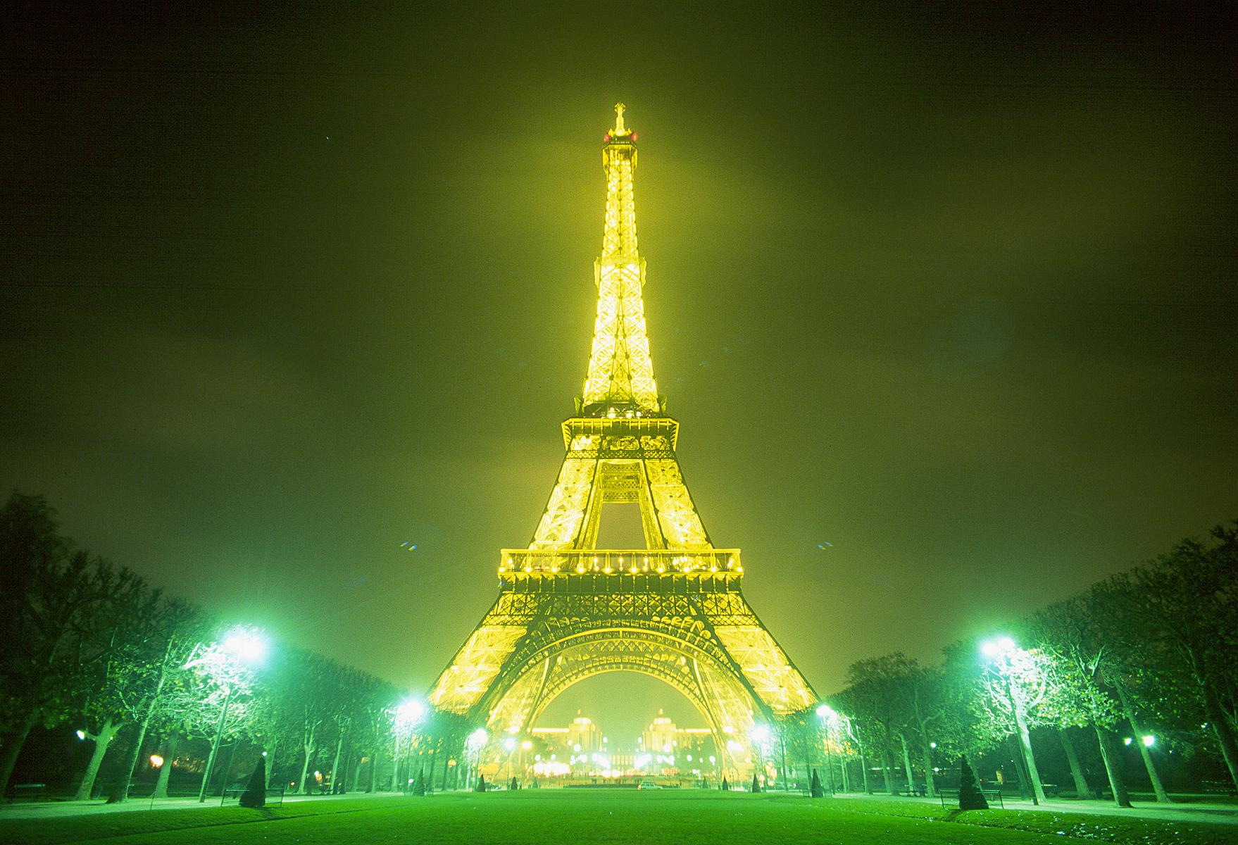


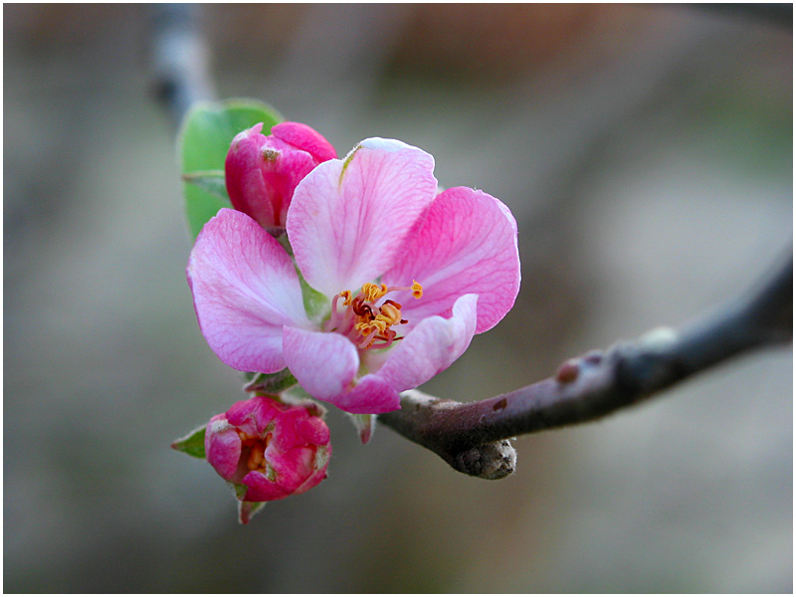

Chaøo taïm bieät
Chóc c¸c thÇy c« gi¸o m¹nh khoÎ
Chóc c¸c em häc sinh ch¨m ngoan häc giái

